Slide 1
25.05.2023
ДАНАФЛЕКС
Тема ВКР | - Разработка проекта по внедрению электронного документооборота в претензионную работу юридического отдела
Слушатель | - Васильевых Елена Леонидовна
Научный руководитель | - к.э.н доцент Хайруллина Альбина Джавдатовна

Slide 2
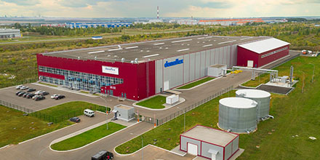
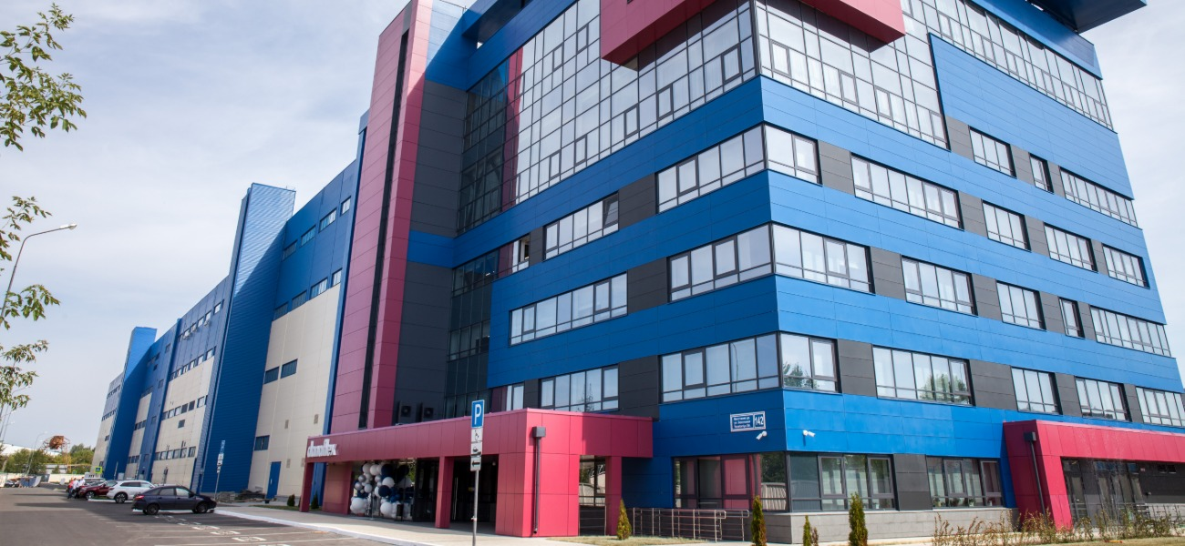
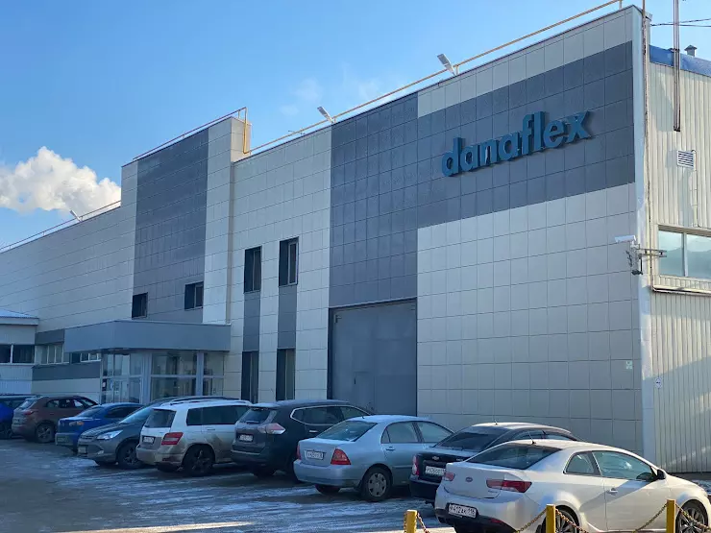
Danaflex
4 завода
1750
сотрудников
гибкие упаковочные материалы для различных отраслей
от продуктов питания до строительства и бытовой химии

Slide 3
2022 год
Запрет на поставку сырья из Европы
Проблемы с логистическими цепочками
Новые поставщики из Китая, Турции, Индии и тп.,
Новые логистические маршруты

Slide 4
ПРЕТЕНЗИОННАЯ РАБОТА
(транспортные претензии)

Slide 5
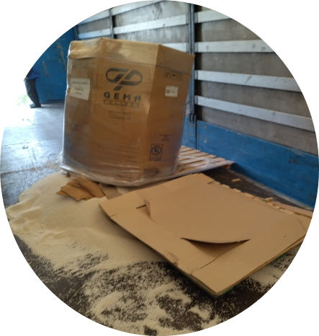
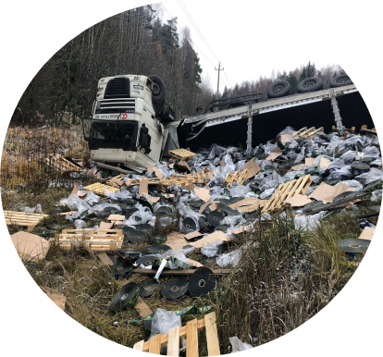
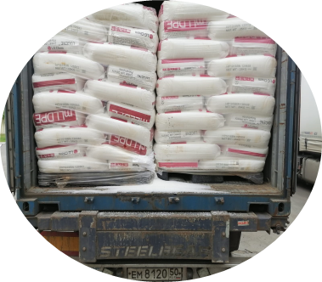
ПРОБЛЕМА
убытки от повреждений груза при перевозке
Суммы убытков
1 мешок
1 октабина
1 фура
2 раза в месяц
1 раз в 2 месяца
1 раз в год

Slide 6
As-is
To-be
факты убытков фиксируются складом по инструкции
никто не фиксировал факты убытков
убытки невозможно было взыскать
вся информация собирается в программе и в ней хранится
информация поступала из разных источников
актуальная информация по каждому случаю доступна участникам процесса 7/24
невозможно было получить актуальную информацию
Создается база данных (по перевозчикам, характеру убытков) для оптимизации процессов

Slide 7
ПРОЕКТНАЯ ИДЕЯ
ЦИФРОВИЗАЦИЯ ПРОЦЕССОВ
ЧЕРЕЗ ВНЕДРЕНИЕ ЭДО
Критерии эффективности
скорость
эффективность
прозрачность
отечественное ПО
Система ограничений
кадровые ресурсы
возможности программного обеспечения

Slide 8
АКТУАЛЬНОСТЬ для Danaflex
Стратегические цели Данафлекс
1
3
4
2
5
Прибыльность и эффективность
Технологическое лидерство
Лучшие сотрудники в единой команде
Лучшие отношения с клиентом
Глобальность и масштаб
Влияние проекта на стратегические цели

Slide 9
Цель проекта
Задачи проекта
Проанализировать текущее состояние претензионной работы в случаях повреждения сырья транспортными компаниями
Проанализировать теорию проектной деятельности
Исследовать опыт внедрения ЭДО, в том числе в претензионной работе в РФ
Предложить решение проблемы
Проанализировать риски проекта, проработать риски
Осуществить расчет ТЭО проекта
Внедрить электронный документооборот в претензионную работу

Slide 10
Показатели эффективности
До начала проекта
2024
2025
2026
Срок сбора доказательств
6-12 мес.
3-4 мес.
1-2 мес.
0,5-1 мес.
% взыскиваемых убытков
10%
70%
80%
90%

Slide 11
Технико-экономическое обоснование
11,5%
Ставка дисконтирования
12%
IRR
0,9
млн.руб.
3 года
Срок окупаемости
Расходы на проект
0,99
млн.руб.
7,7
тыс.руб.
Денежный поток
NPV

Slide 12
Риски
Вероятность
5
4
3
2
1
топ-3
Ф8
Приостановка финансирования проекта на неопределенный срок из-за снижения выручки предприятия на фоне санкционных ограничений
Ф3
Недостаточное финансирование из-за переключения программистов на более важные и срочные задачи
1 2 3 4 5
Значимость
О5
Недостаточная достоверность данных из-за халатного отношения сотрудников, использующих ПО, при внесении данных в ПО
Управляемые риски - выделение белым цветом
Неуправляемые риски- выделение темно-серым цветом
Внешние риски - обрамление квадратом
Внутренние риски - обрамление овалом
Notes:
Добавить топ-10 рисков – слева/внизу

Slide 13
ИЕРАРХИЧЕСКАЯ СТРУКТУРА РАБОТ ПРОЕКТА
Июнь 2022
НАЧАЛО РЕАЛИЗАЦИИ ПРОЕКТА
Текущий этап
РАЗРАБОТКА ПО
Август 2023
ЗАВЕРШЕНИЕ ПРОЕКТА
Плановая дата завершения задачи
Выполнено
Не выполнено

Slide 14
ЗАКЛЮЧЕНИЕ
Необходимость реализации проектом подтверждается тем, что
проект актуален для Данафлекс:
реализация проекта положительно влияет на бизнес-процессы организации
т.к. решает проблему возмещения убытков от повреждении сырья при перевозке
описан бизнес-процесс,
распределены роли
будет создана база данных по перевозчику и случаям повреждения груза
проект окупается
В течение трех лет за счет экономии трудозатрат при работе над претензией всеми службами

Slide 15
25.05.2023
ДАНАФЛЕКС
Тема ВКР | - Разработка проекта по внедрению электронного документооборота в претензионную работу юридического отдела
Слушатель | - Васильевых Елена Леонидовна
Научный руководитель | - к.э.н доцент Хайруллина Альбина Джавдатовна

